Slide 1
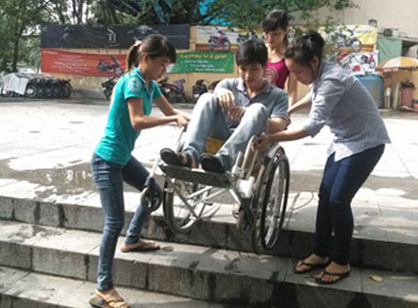
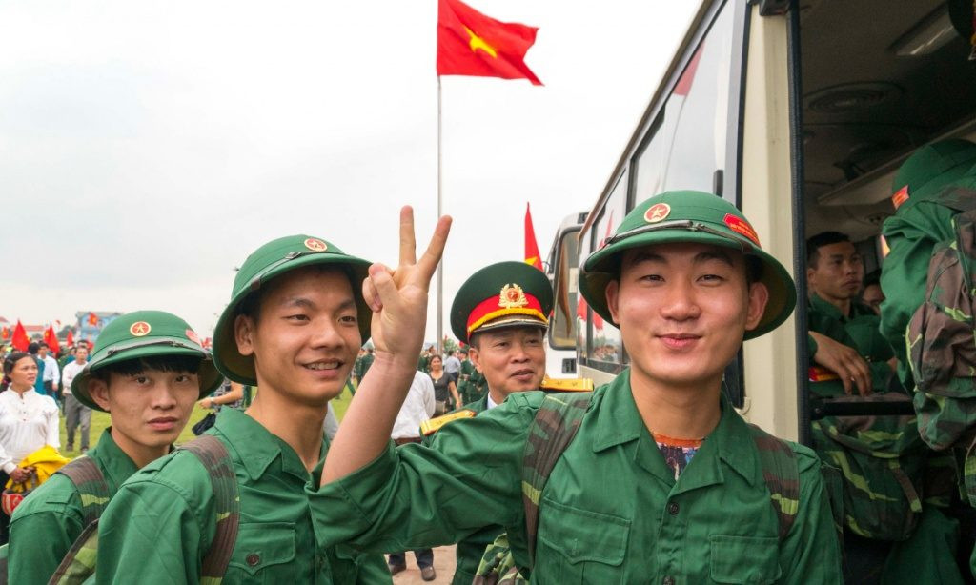
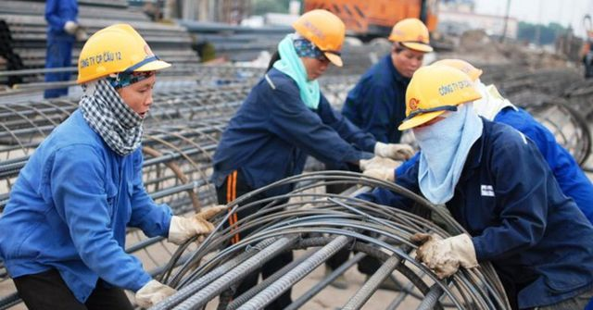
BÀI 9
TU DƯỠNG, RÈN LUYỆN ĐỂ TRỞ THÀNH
NGƯỜI CÔNG DÂN TỐT, NGƯỜI LAO ĐỘNG TỐT
1. Quan niệm về người công dân tốt, người lao động tốt
1.1. Người công dân tốt
Người công dân tốt là người thực hiện quyền và nghĩa vụ của công dân theo Hiến pháp và Pháp luật quy định:

Slide 2
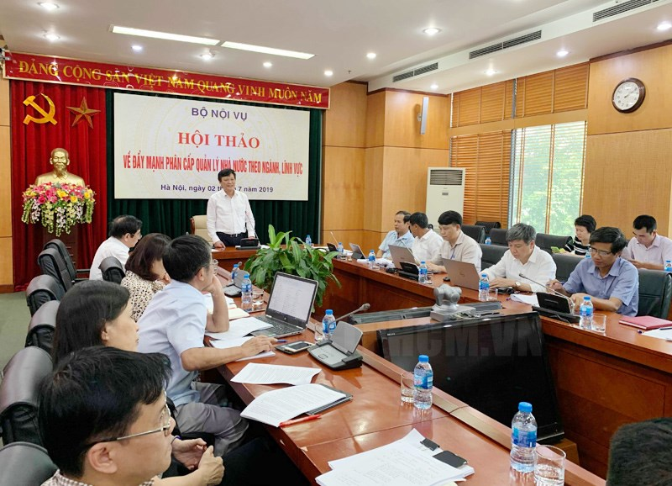
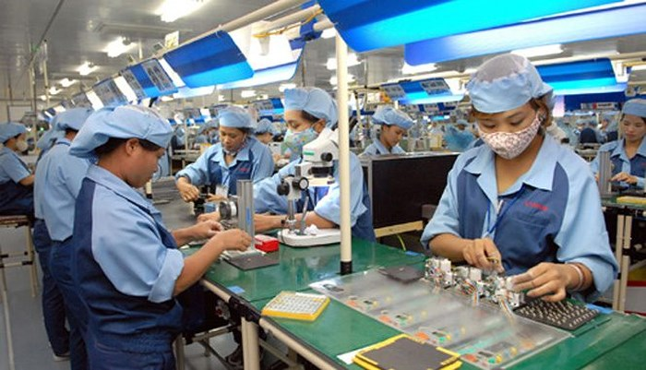
QUYỀN CỦA CÔNG DÂN DO HIẾN PHÁP 2013 QUY ĐỊNH
Quyền tham gia quản lý nhà nước và xã hội,
Lao động là quyền và nghĩa vụ của công dân.

Slide 3
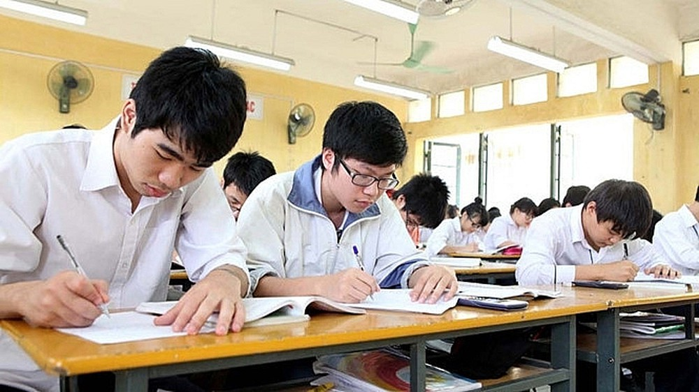

QUYỀN CỦA CÔNG DÂN DO HIẾN PHÁP 2013 QUY ĐỊNH
Công dân có quyền và nghĩa vụ học tập; quyền nghiên cứu khoa học,
công dân đủ mười tám tuổi trở lên có quyền bầu cử, đủ hai mươi mốt tuổi trở lên có quyền ứng cử vào Quốc hội

Slide 4

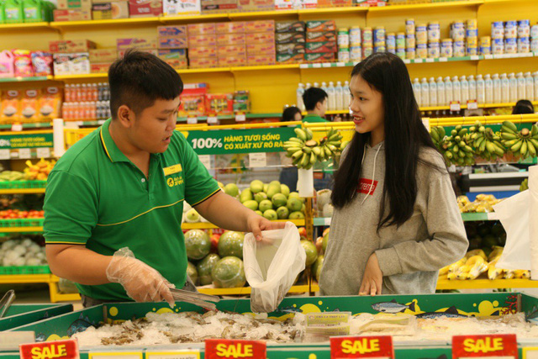
QUYỀN CỦA CÔNG DÂN DO HIẾN PHÁP 2013 QUY ĐỊNH
Công dân có quyền làm việc, lựa chọn nghề nghiệp, việc làm, nơi làm việc, quyền tự do kinh doanh

Slide 5
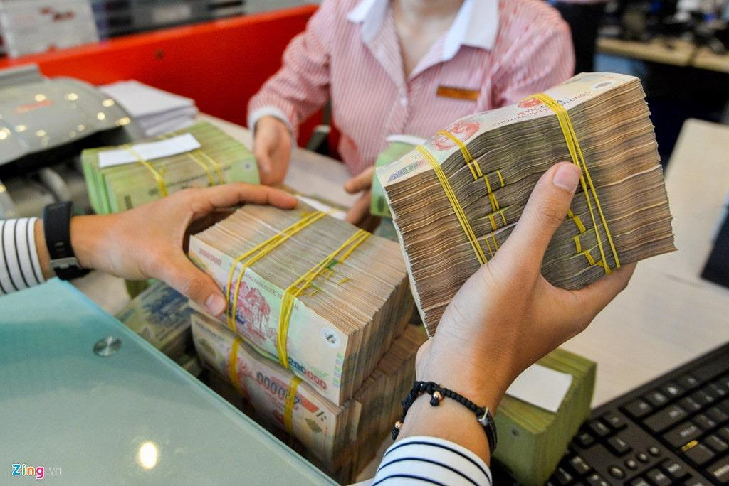
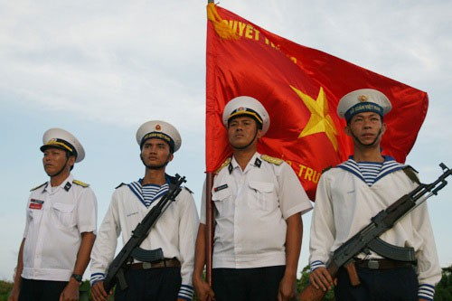
QUYỀN CỦA CÔNG DÂN DO HIẾN PHÁP 2013 QUY ĐỊNH
quyền sở hữu về thu nhập hợp pháp, thừa kế
nghĩa vụ thiêng liêng của công dân là trung thành và bảo vệ tổ quốc Cộng hòa xã hội chủ nghĩa Việt Nam.

Slide 6
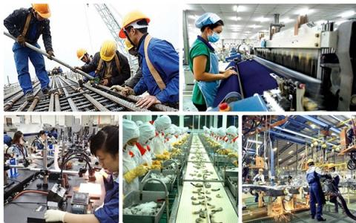
NGHĨA VỤ CỦA CÔNG DÂN DO HIẾN PHÁP 2013 QUY ĐỊNH
Lao động là quyền và nghĩa vụ của công dân

Slide 7
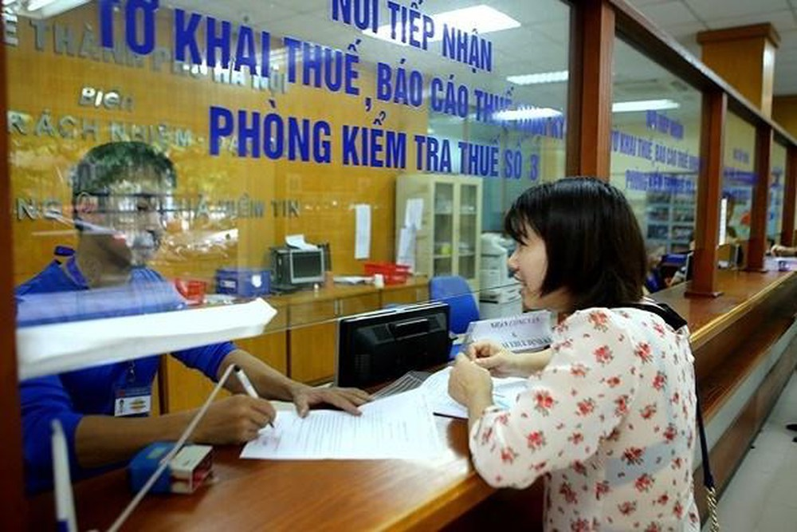

NGHĨA VỤ CỦA CÔNG DÂN DO HIẾN PHÁP 2013 QUY ĐỊNH
nghĩa vụ học tập
Nghĩa vụ nộp thuế theo quy định của pháp luật.

Slide 8
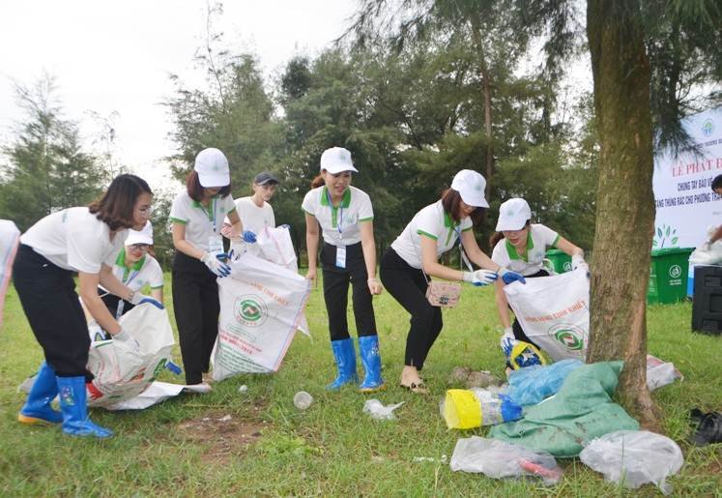
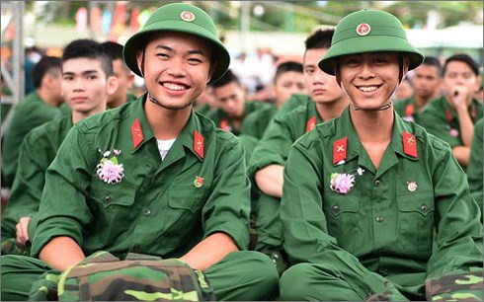
NGHĨA VỤ CỦA CÔNG DÂN DO HIẾN PHÁP 2013 QUY ĐỊNH
nghĩa vụ bảo vệ môi trường
nghĩa vụ quân sự và tham gia xây dựng nền quốc phòng toàn dân.

Slide 9
HIẾN PHÁP 2013 QUY ĐỊNH
Hôn nhân theo nguyên tắc tự nguyện, vợ chồng bình đẳng.
Cha mẹ có trách nhiệm nuôi, dạy con thành người công dân tốt.
Con cháu có bổn phận kính trọng và chăm sóc ông bà, cha mẹ.
Trẻ em được gia đình, xã hội và Nhà nước bảo vệ, chăm sóc và giáo dục.
Thanh niên được tạo điều kiện học tập, lao động và giải trí, phát triển thể lực, trí tuệ

Slide 10
1.2. Người lao động tốt
Người lao động tốt là người công dân tốt đang ở độ tuổi lao động (15 - 60 tuổi đối với nam và 15 - 55 tuổi đối với nữ) với năng lực và phẩm chất như sau:
Người lao động tốt là người chấp hành kỷ luật lao động

Slide 11
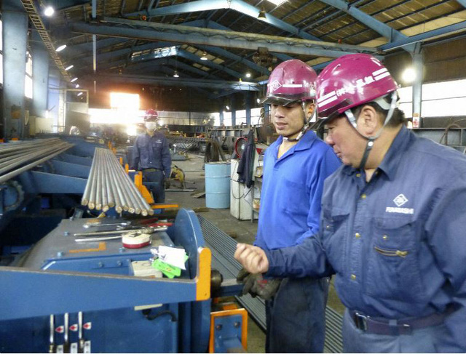
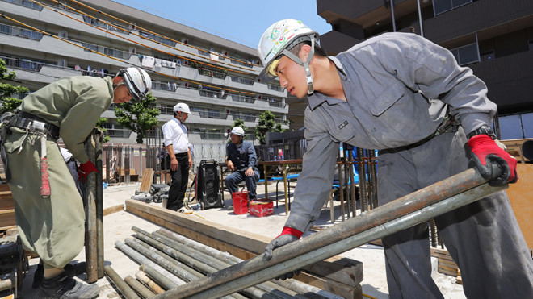
Người lao động tốt là người yêu nghề, giữ gìn đạo đức nghề nghiệp, say mê sáng tạo trong quá trình làm việc.

Slide 12

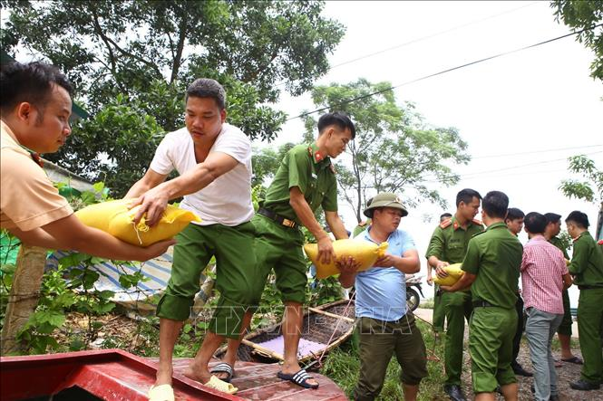
- Người lao động tốt là người tự chủ trong công việc, đoàn kết với tập thể và kiên trì với công việc.

Slide 13
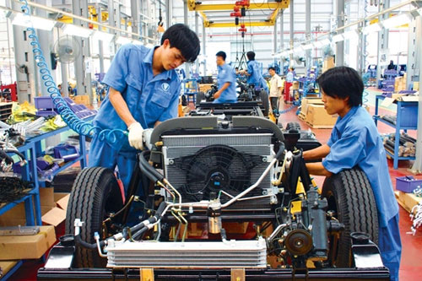
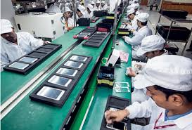
Người LĐ tốt là người sử dụng thành thạo các phương tiện, máy móc theo đúng kỹ thuật, nhằm tiết kiệm công sức, thời gian, kinh phí, tăng năng suất lao động, tạo ra sản phẩm, dịch vụ chất lượng có khả năng cạnh tranh trên thị trường

Slide 14

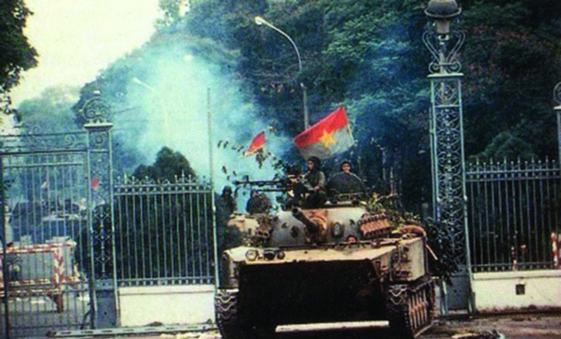
2. Nội dung tu dưỡng và rèn luyện để trở thành người công dân tốt, người lao động tốt
2.1. Phát huy truyền thống yêu nước, trung thành với sự nghiệp cách mạng của nhân dân Việt Nam

Slide 15
2. Nội dung tu dưỡng và rèn luyện để trở thành người công dân tốt, người lao động tốt
Có động cơ học tập đúng đắn,
Có ý thức chấp hành kỷ luật, chấp hành nội quy, quy chế của tổ chức, hình thành tác phong công nghiệp
2.2. Phấn đấu học tập nâng cao năng lực và rèn luyện phẩm chất cá nhân
Có lối sống lành mạnh, tự tin vào bản thân, vượt qua những khó khăn thử thách, những cám dỗ của các thế lực xấu.
Nhận thức rõ đạo đức nghề nghiệp
Hiếu kính đối với ông bà, cha mẹ
Bảo vệ môi trường; chấp hành chủ trương của Đảng, luật pháp Nnc
Trung thực, kiên quyết chống chủ nghĩa cá nhân, không bao che khuyết điểm của cá nhân và của người khác.
Tôn trọng các giá trị đạo đức nhân văn.

